Slide 1


2CL1CO
PRESENTACIÓN FINAL CAPSTONE
Docente: Fabian Alejandro Alvarez Montenegro

Slide 2
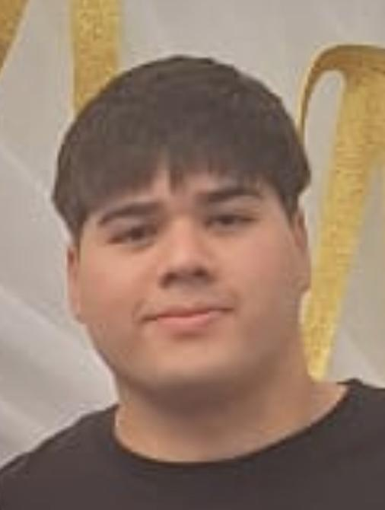
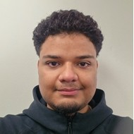

PROYECTO “2CL1CO”
Leonardo Esteban Aguilera Figueroa
Analista de Requerimientos y Pruebas
Responsable de la recolección de requerimientos del cliente y la documentación técnica. También lidera la ejecución de pruebas para asegurar que la página cumpla con los requisitos
Danny Alexander Betancourt Caldas
Gestor de Proyecto
Encargado de la planificación y supervisión del proyecto, coordinando el equipo y gestionando riesgos. También mantiene la comunicación con el cliente para la retroalimentación y ajustes necesarios
INTEGRANTES DEL PROYECTO
Bastián Alejandro Navarrete Gamboa
Desarrollador Principal
Responsable del diseño y desarrollo de la página web, incluyendo el módulo de inventario y módulo de ventas. Encargado de la integración de todos los componentes

Slide 3
PROYECTO “2CL1CO”
DESCRIPCIÓN DEL PROYECTO
Problema
La Cantina Garrison enfrenta dificultades en el control de inventarios y ventas, con pérdidas financieras debido a la mala gestión por la falta de registros y la falta de un sistema centralizado que permita gestionar de manera eficiente los datos del negocio.
Propuesta de solución
Desarrollar una página web que permita gestionar inventarios, registrar ventas y listar productos por su fecha próximos a vencer, optimizando la operación diaria y la rentabilidad del negocio.

Slide 4
PROYECTO “2CL1CO”
Objetivo General
Desarrollar una página web de gestión de inventario, ventas y Listado de vencimiento para La Cantina Garrison, mejorando la eficiencia operativa y optimizando la rentabilidad del negocio.
Objetivos Específicos
Implementar un sistema de inventario accesible desde la web.
Crear un módulo de ventas que registre transacciones
Desarrollar listados para productos próximos a vencer.

Slide 5
PROYECTO “2CL1CO”
Alcances y limitaciones del proyecto
Alcance
Gestión completa de inventarios.
Gestión completa de listados para productos por su fecha de vencimiento.
Registro y reporte de ventas en tiempo real.
Limitaciones
Requiere conexión a internet para su funcionamiento.
Capacitación inicial del cliente para usar el sistema.

Slide 6
PROYECTO ”2CL1CO”
Metodología de trabajo para el desarrollo del proyecto
Metodología Ágil Scrum
Sprint 1: Análisis de requisitos y diseño de interfaz.
Sprint 2: Desarrollo de módulos de inventario y ventas.
Sprint 3: Pruebas, integración y ajustes finales.
Beneficio: Adaptación continua a las necesidades del cliente y entregas incrementales.

Slide 7
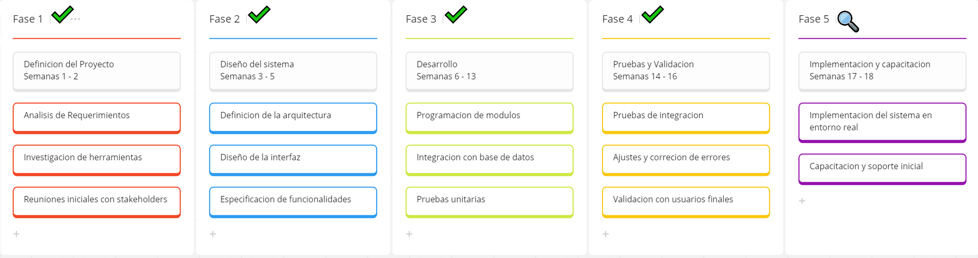
PROYECTO “2CL1CO”
Cronograma para el desarrollo del proyecto

Slide 8





PROYECTO “2CL1CO”
Arquitectura del software
Arquitectura Cliente-Servidor:
Frontend: Bootstrap y Jquery.
Backend: PHP con Laravel.
Base de Datos: SQL

Slide 9
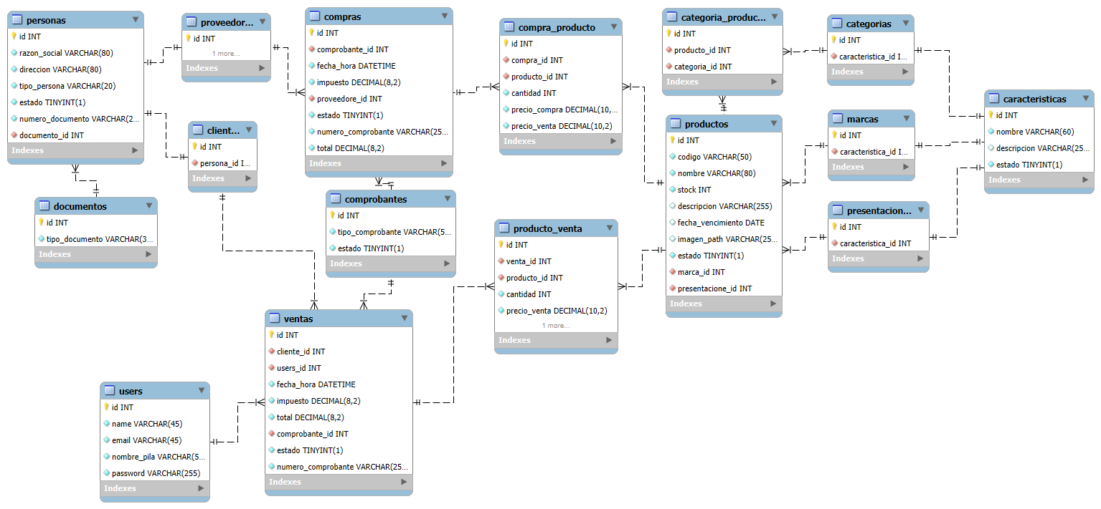
PROYECTO “2CL1CO”
Modelo de datos

Slide 10

PROYECTO “2CL1CO”
Tecnologías utilizadas
Herramientas y Tecnologías:
Frontend: Bootstrap, Jquery.
Backend: PHP y Laravel.
Base de Datos: MySQL.
Control de Versiones: Git.
Servidor Web: Apache

Slide 11
DEMOSTRACIÓN DEL RESULTADO DEL PROYECTO
*Exposición del sistema

Slide 12
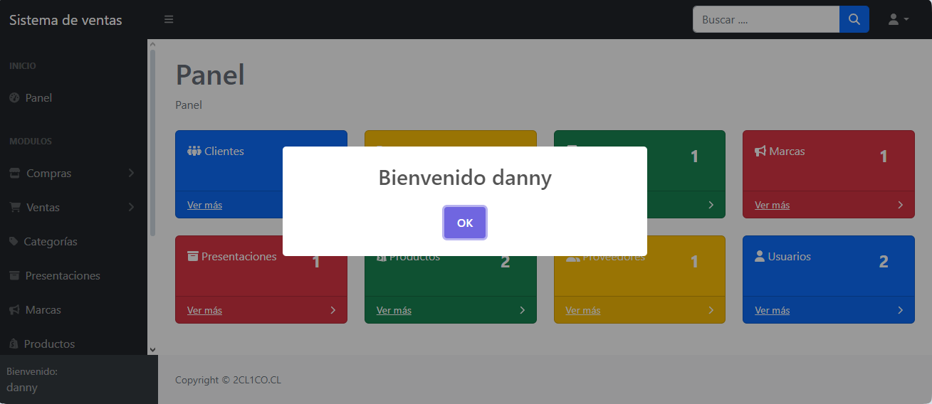
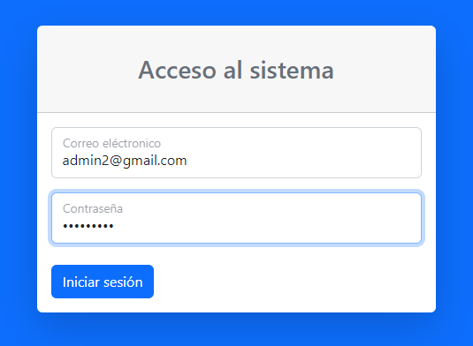
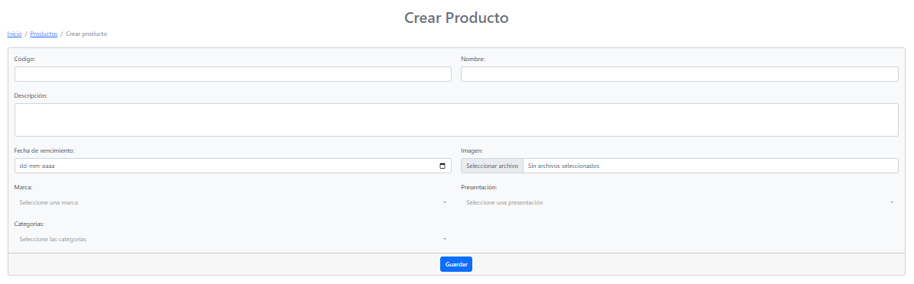
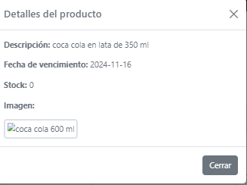
Resultados obtenidos

Slide 13
Obstáculos presentados durante el desarrollo
Obstáculos Enfrentados y Cómo los Superamos
Adopción de Nuevas Tecnologías
El lenguaje PHP y el framework Laravel eran completamente nuevos para el equipo, lo que generó un desafío significativo al inicio.
A pesar de ello, dedicamos tiempo a estudiar, implementar ejemplos prácticos y colaborar como equipo para dominar las herramientas, lo que nos permitió avanzar gradualmente en el desarrollo del proyecto.
Expectativas vs Tiempo Disponible
Inicialmente, queríamos desarrollar un sistema más robusto y completo. Sin embargo, con el tiempo limitado para su ejecución, ajustamos nuestras expectativas para centrarnos en lo esencial.
Adoptamos un enfoque ágil, dividiendo el trabajo en sprints claros y alcanzables, lo que nos ayudó a avanzar de manera constante.
Gestión del Tiempo
Los integrantes del equipo se enfrentaron a desafíos de tiempo debido a responsabilidades externas:
Prácticas profesionales.
Trabajo de medio tiempo.
Estos compromisos dificultaron la coordinación, pero utilizamos herramientas de gestión como reuniones virtuales, Daily Meetings y un backlog bien definido para optimizar los tiempos disponibles.
La flexibilidad y la comunicación constante fueron claves para avanzar y cumplir con los plazos establecidos.
Conclusión: A pesar de los desafíos técnicos, las limitaciones de tiempo y los compromisos externos, logramos desarrollar un sistema funcional que cumple con los objetivos del cliente, demostrando nuestra capacidad para adaptarnos y superar obstáculos como futuros ingenieros informáticos.

Slide 14
¿Dudas o comentarios?

